Slide 1
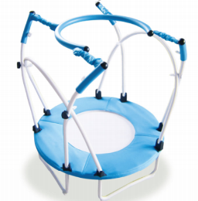
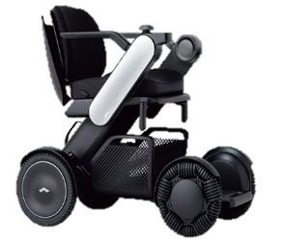
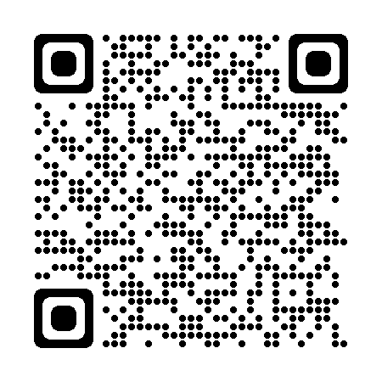


～福祉について、TJUP会員校の学生同士で学び
地域の小学生に福祉の魅力について体験指導してみませんか？ ～
【学生版】
ケア・トランポリン＆電動車いす
体験講座
～体験しよう！福祉の世界～
参加者募集
学生同士交流しながら、子どもから高齢者まで、誰でも簡単にできるケア・トランポリンで、健康づくりにチャレンジします。また、電動車いすに乗って、身体の不自由な方の世界も体験します。午後は、体験した内容を小学生に指導します。
体験内容
日 時
2024年7月27日（土）
10:30 ～ 16:15 （受付 １0：１５～）
中止の場合は日本医療科学大学のHPにお知らせを掲載します
参加
無料
講 師
日本医療科学大学 リハビリテーション学科 作業療法学専攻
西田 典史 教授
荻山 泰地 准教授
ケア・トランポリンの運動効果
・姿勢がよくなる
・足が速くなる
・脳の働きがよくなる
・体力がついて元気になる
参加申込先
〇〇〇課
締 切 : 〇月〇日（〇）
総 定 員 : 20名※TJUP会員校に在学する学生対象の企画です
各校の申し込み人数によっては、抽選を行うことがあります
集 合 場 所
主 催
日本医療科学大学
5号棟 エントランス
詳細は大学HPキャンパスマップをご確認ください。
URL：https://www.nims.ac.jp/campus/map/
主催 ： 埼玉東上地域大学教育プラットフォーム
（ 担当 ： 学生イベント交流委員会 ）
共催 ： 毛呂山町教育委員会 鳩山町教育委員会
協力 ： 鶴ヶ島市教育委員会 坂戸市教育委員会
（キャンパスマップ）
埼玉東上地域大学教育プラットフォーム(TJUP)は、埼玉県内の大学・短期大学、自治体、事業者等が一体となって、地域の活性化を目指して活動しています
発熱等の症状がある場合は参加をご遠慮ください。
当日に発熱等で不参加の場合は、
日本医療科学大学（049-298-6306）までご連絡ください。
学生イベント交流委員会 : 東京家政大学 東邦音楽大学
山村学園短期大学 日本医療科学大学

Slide 2
ケア・トランポリン＆電動車いす体験講座スケジュール
時間 | 概要 | 内容など
10：30 | 集合 | 10：15～ 受付開始 日本医療科学大学 ５号棟 エントランス集合
10：30 ～ 12：00 | 事前講習 | 学生交流を含めた事前講習「ケア・トランポリン＆電動車いす」 について学ぶ
12：00 ～ 13：00 | 昼食 | 昼食 （お弁当と飲み物を配布いたします。必要に応じて近隣のコンビニを 利用してください）
13：30 | 受付・案内 | 13：15～ 受付開始 午後から体験指導を行う小学生の受付補助
13：30 ～ 15：25 | 実践指導 | 地域の小学生への実践指導 （小学生3・4・５・６年生を対象に実践指導を行います）
15：25 ～ 15：45 | 集合写真撮影 小学生解散式 | 集合写真撮影＆小学生振り返りの見守り
15：45 ～ 16：15 | 解散式 | 小学生の解散後に内容の振り返りと解散式を実施

